Slide 1
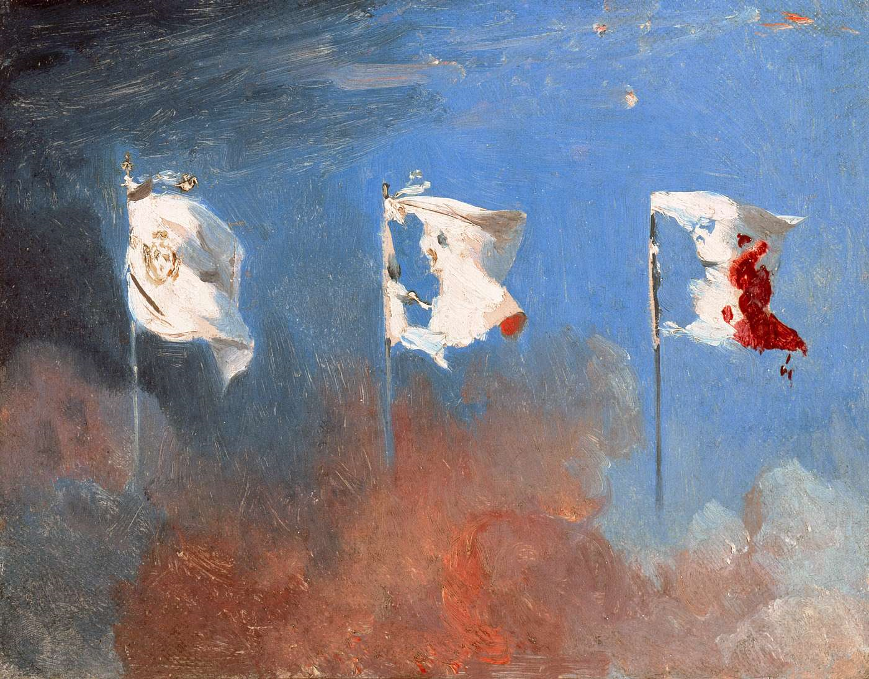
INTRODUCTION AU PROGRAMME D’HISTOIRE DE PREMIERE STMG
Léon COGNIET (1794-1880)
Scène de Juillet 1830, dit aussi Les Drapeaux ,
huile sur toile, esquisse, Musée des Beaux Arts d'Orléans.

Slide 2
Ciel menaçant
Ciel dégagé
Drapeau blanc de la Restauration (1815)
fleur de lys
Disparition fleur de lys
Symbole monarchique déchiré
Armes de France
tache de sang
teinte de rouge
trois couleurs nationales
Fumée évoquant les combats révolutionnaires

Slide 3
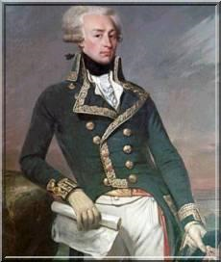
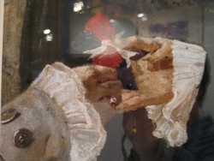
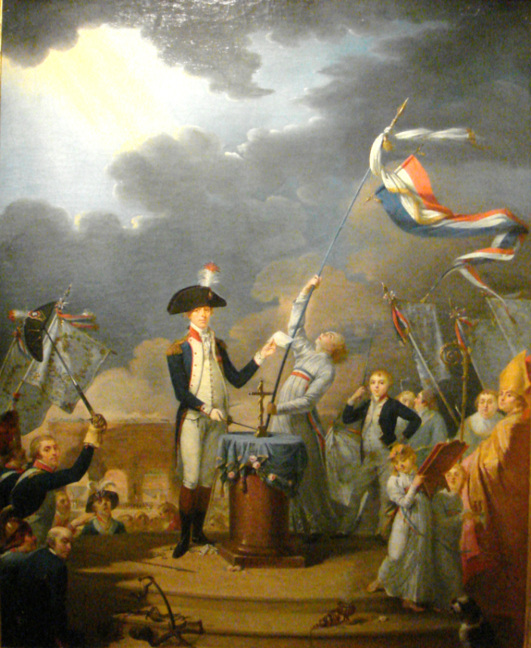
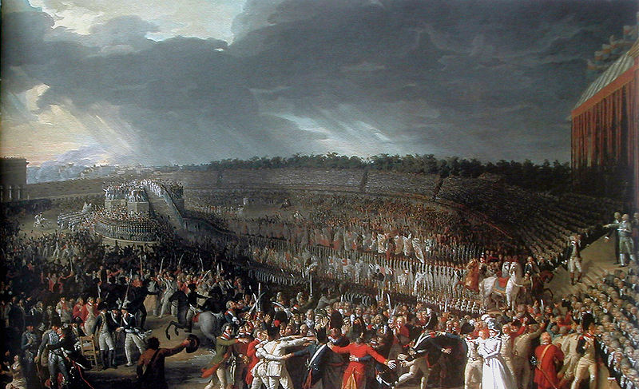
Le 13 juillet 1789, La Fayette unit le blanc de la monarchie aux couleurs de Paris pour donner une cocarde à la garde nationale qui vient d’être créée.
Le 17 juillet, le roi Louis XVI
accepte de porter les trois couleurs.
Elles tiennent ensuite une place privilégiée dans la fête de la Fédération (1790)
et symbolisent
désormais l’unité
de la nation…
et nouvel univers politique qui se met en place à partir de 1789

Slide 4
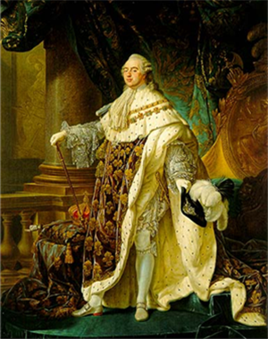
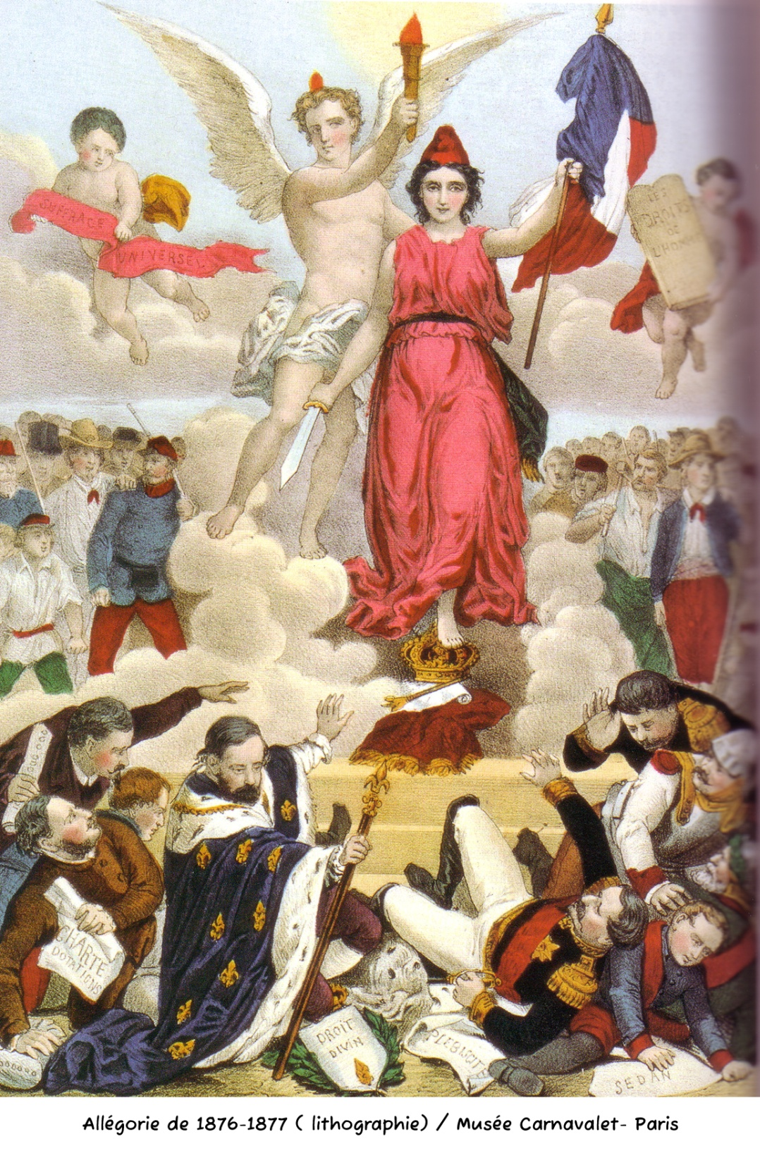
Comment en est-on arrivé là ?
A-F. Callet, Louis XVI en costume de sacre, 1778

Slide 5
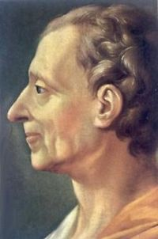
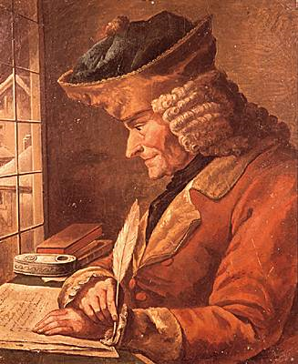
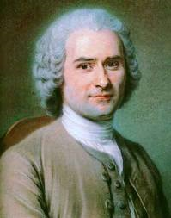
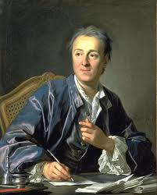
RAPPEL FIN DU PROGRAMME DE SECONDE : Les Lumières
Circulation des idées à toutes les échelles et dans trois catégories sociales : clergé, noblesse et bourgeoisie (= éclairés)
Montesquieu
Voltaire
Rousseau
Diderot

Slide 6
AXE CHRONOLOGIQUE ANNUEL
1789
1792
1804-15
1848-51
1871-1940
ANCIEN REGIME
MONARCHIE
ABSOLUE
MONARCHIE
CONSTITUTIONNELLE
REPUBLIQUE
Ier EMPIRE
RESTAURATION
IIème REPUBLIQUE
IIème EMPIRE
IIIème REPUBLIQUE
Le roi de France a un pouvoir absolu. Il concentre tous les pouvoirs.
Société d’ordres
Français = sujets
Le roi de France voit ses pouvoirs limités par une Constitution (droit de veto)
Français = Citoyens
Droits de l’homme
Egalité devant la loi
Souveraineté de la nation
Abolition de la monarchie
Régime républicain
Décapitation du roi
Suffrage censitaire
Empire
Napoléon concentre tous les pouvoirs
Noblesse
Egalité
Droits de l’homme
Censure
Louis XVIII
Charles X
Louis-Philippe Ier
Suffrage universel
Abolition de l’esclavage
Création fonction de Président
Napoléon III
Plébiscite
Valeurs de 1789
Symboles républicains (hymne, drapeau, devise, Marianne)
Service militaire
Président
COMMENT LES FRANCAIS ONT-ILS ROMPU AVEC L’ANCIEN REGIME?
COMMENT LES FRANCAIS UTILISENT-ILS, ENTRE 1790 et 1914, L’HERITAGE DE 1789?
Comment les Français ont-ils rompu avec l’Ancien Régime pour tenter d’établir de
nouvelles règles politiques fondées sur la démocratie et les droits de l’homme ?

